Slide 1


LAS W JEDNYM LINKU
CYFROWY DROGOWSKAZ DLA STRAŻY POŻARNEJ I ZUL
Rafał Sosnowski
Miłosz Runge

Slide 2




22 mln
18 mln
13 mln
3 mln

Slide 3
Stary dobry znajomy z 1992 roku…
Podpowiedź…
„Wesołych Świąt !”

Slide 4

30 mln
SMS ☺

Slide 5
Na świecie nawet 25 miliardów SMSów dziennie
Czyli…
Około 290 tyś. na sekundę

Slide 6


I
N
T
E
R
N
E
T
DUUUŻO INTERNETU
VS
TROSZKĘ
INTERNETU

Slide 7
Nie wymaga szybkiego internetu
(wystarczy słaby zasięg)
Uniwersalny i powszechny
Nośnik danych GIS
(np. bezpośrednie linki z geometrią terenową)

Slide 8

?

Slide 9
Uwaga drastyczne zdjęcie !

Slide 10
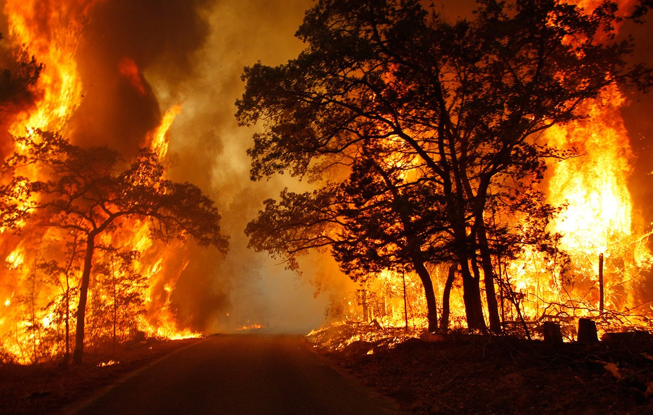

Slide 11
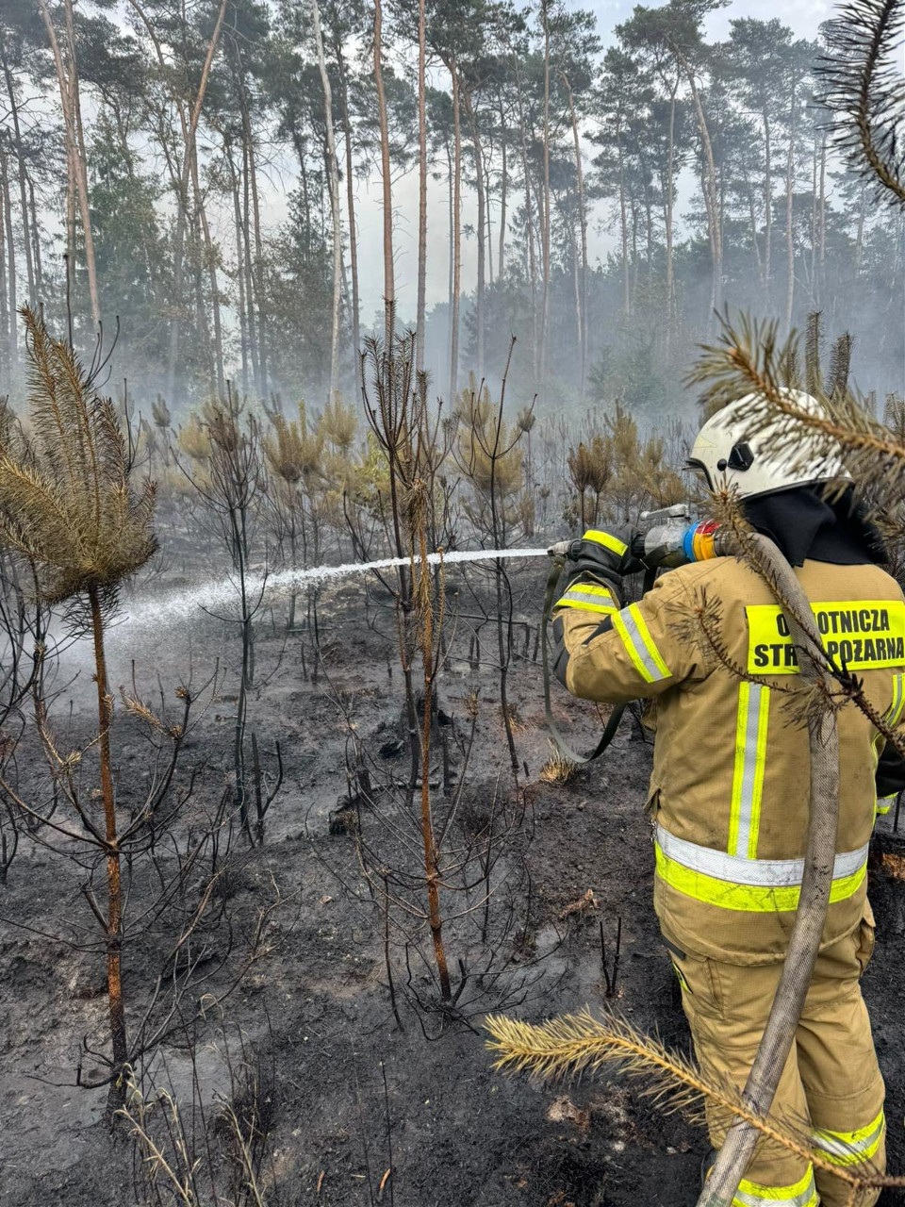
Liczy się czas !

Slide 12
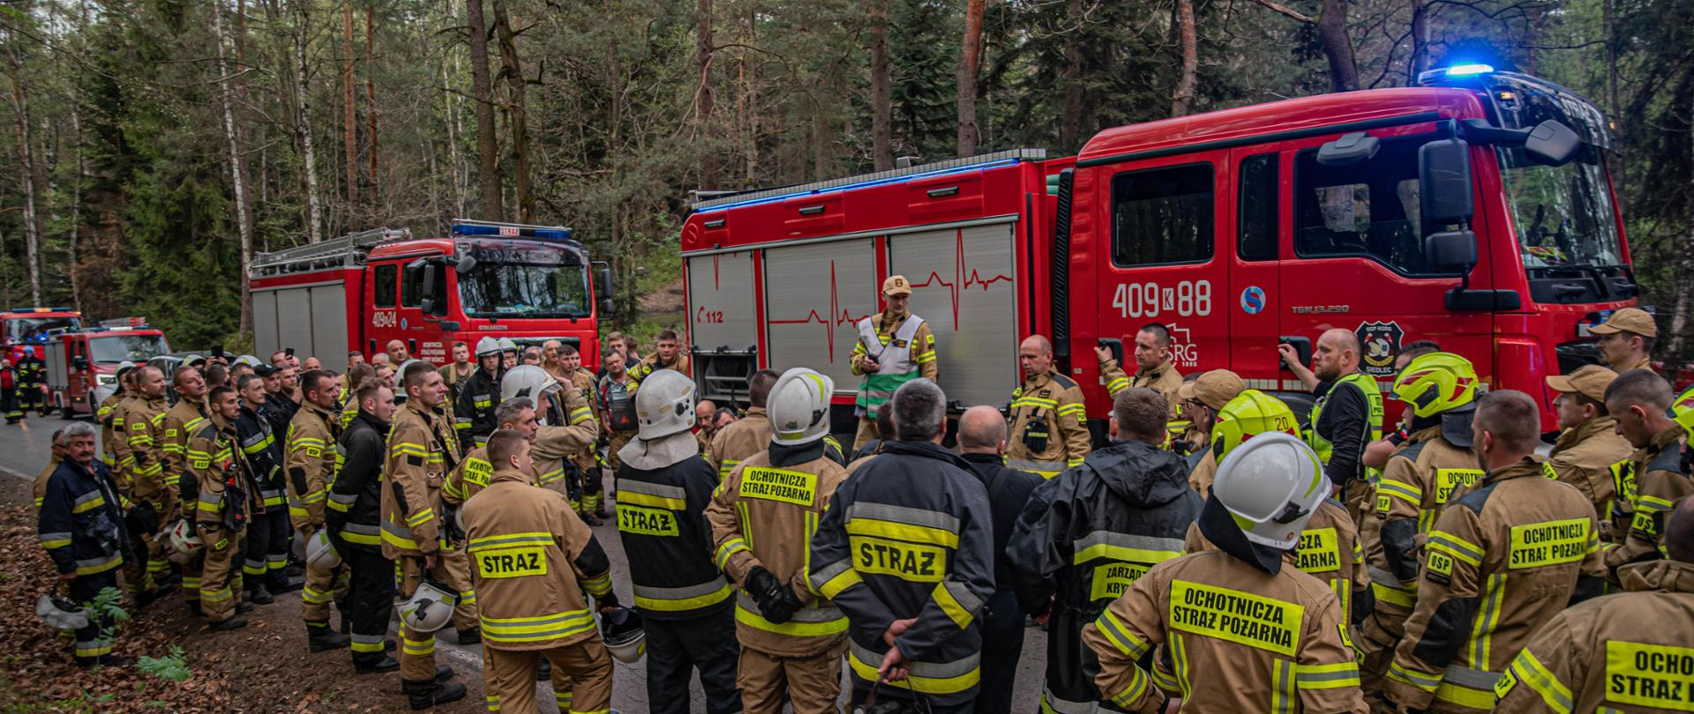

W jakim czasie wytłumaczysz im najszybszą drogę dojazdową…
Z siedziby PSP w Lubaczowie na Podkarpaciu
Do miejsca pożaru w Leśnictwie Nowa Grobla w wydzieleniu 162-g

Slide 13
Dasz radę w 60 sekund?

Slide 14
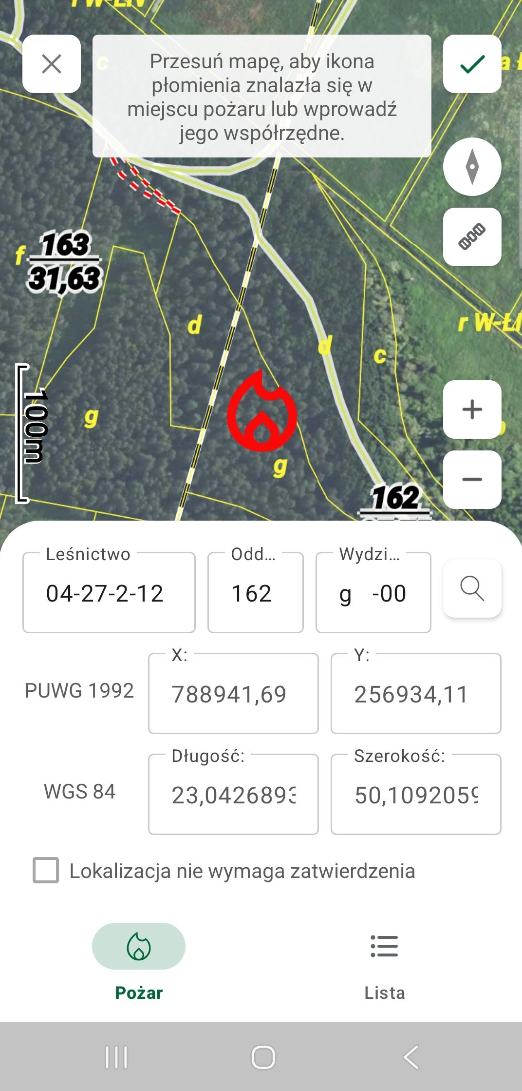
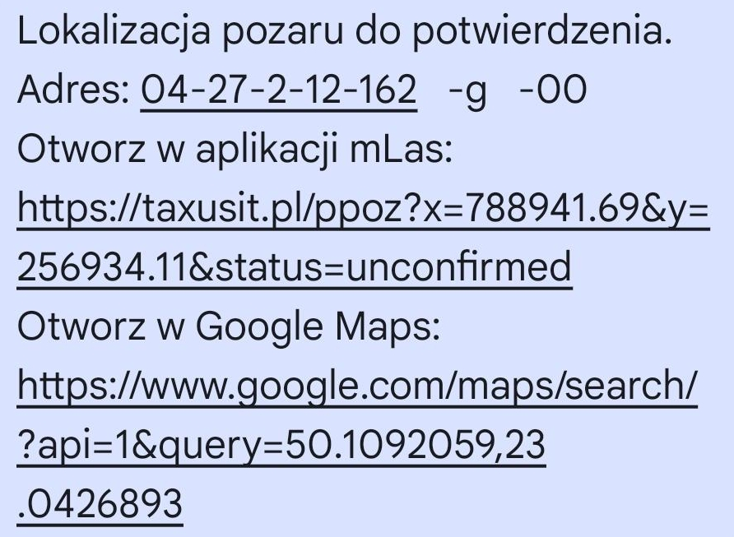
Link 1
Dowolna ilość kontaktów w telefonie
Link 2

Slide 15
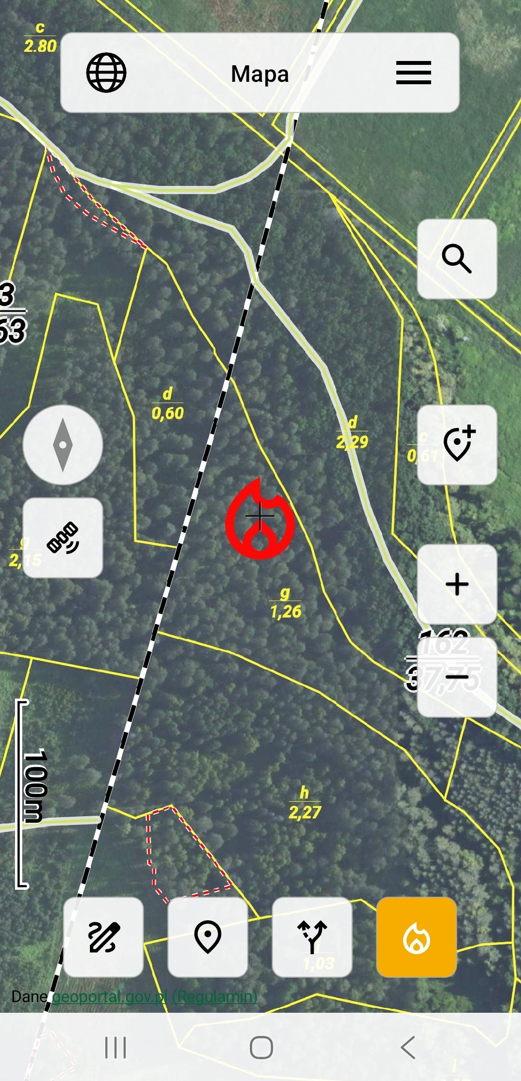
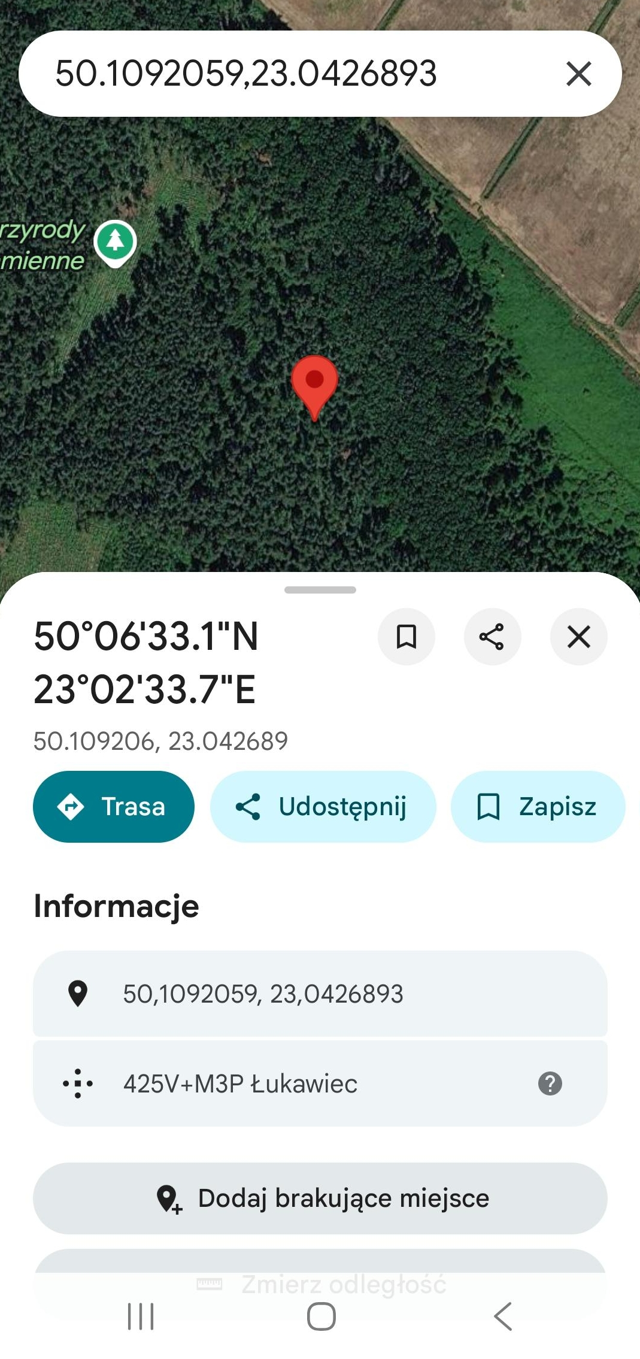

Slide 16
Ale to nie wszystko !

Slide 17
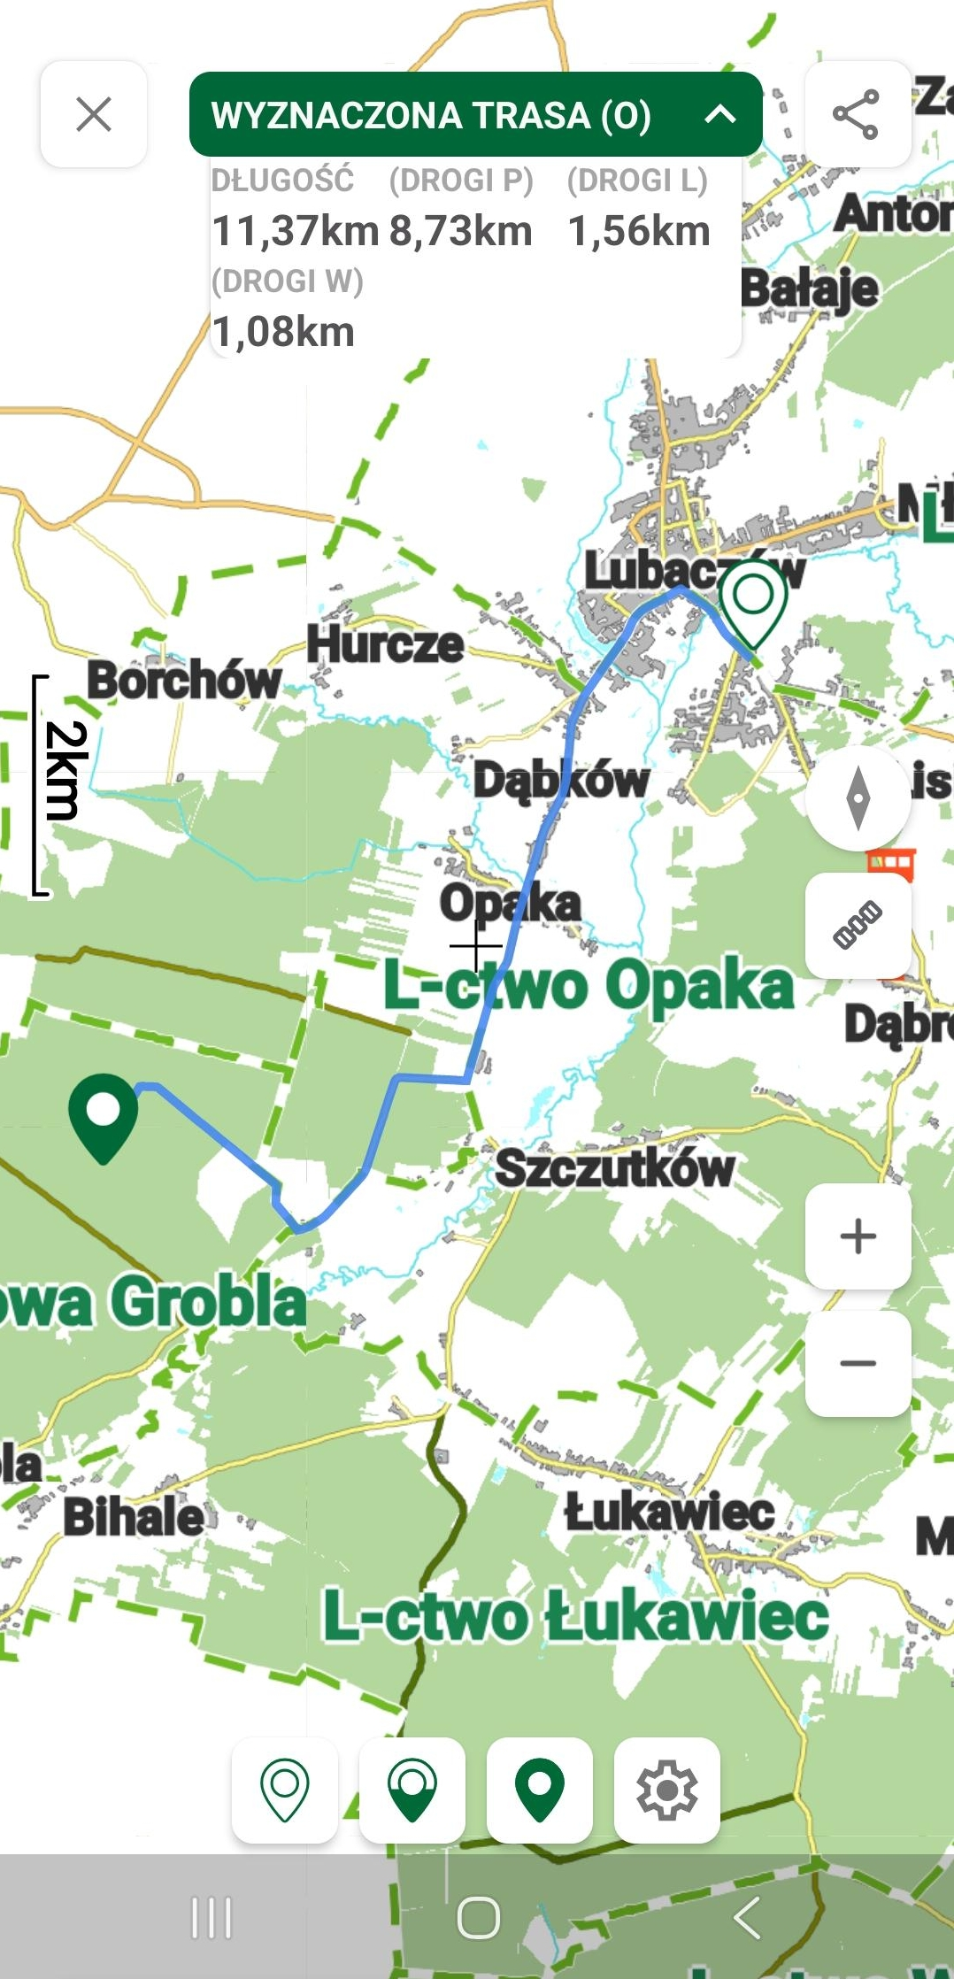
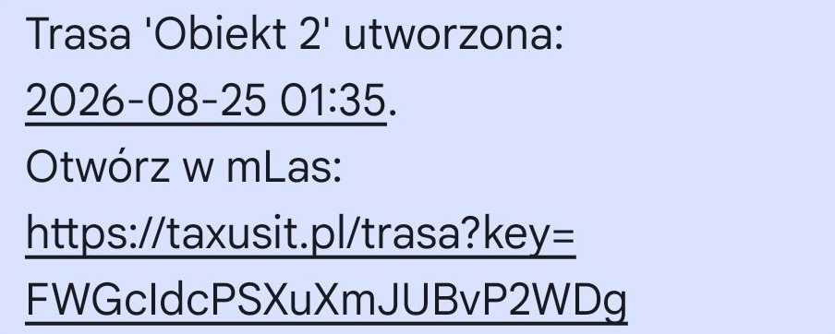
SMS nr 2
Dowolna ilość kontaktów w telefonie
Link 3

Slide 18
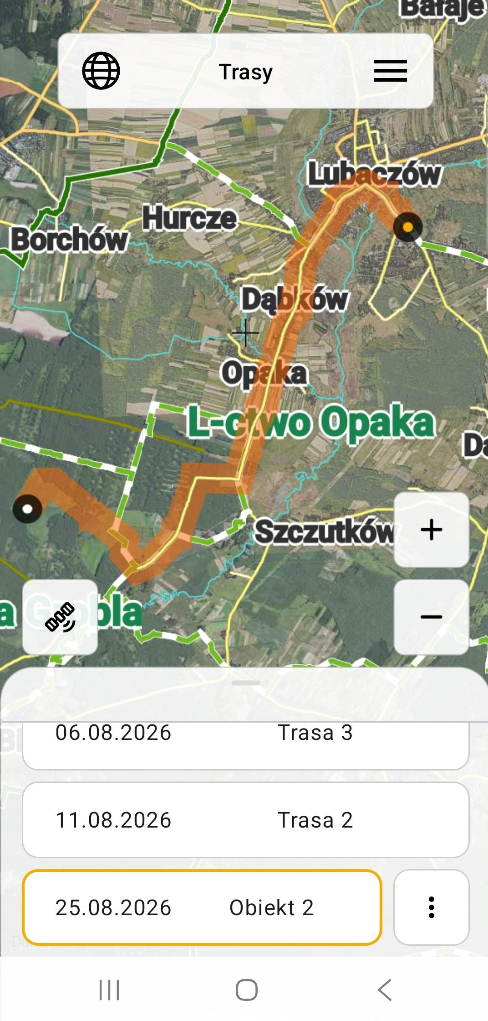
… i mamy to!
Najszybszy możliwy dojazd do pożaru
Po drogach leśnych
W SMS !

Slide 19
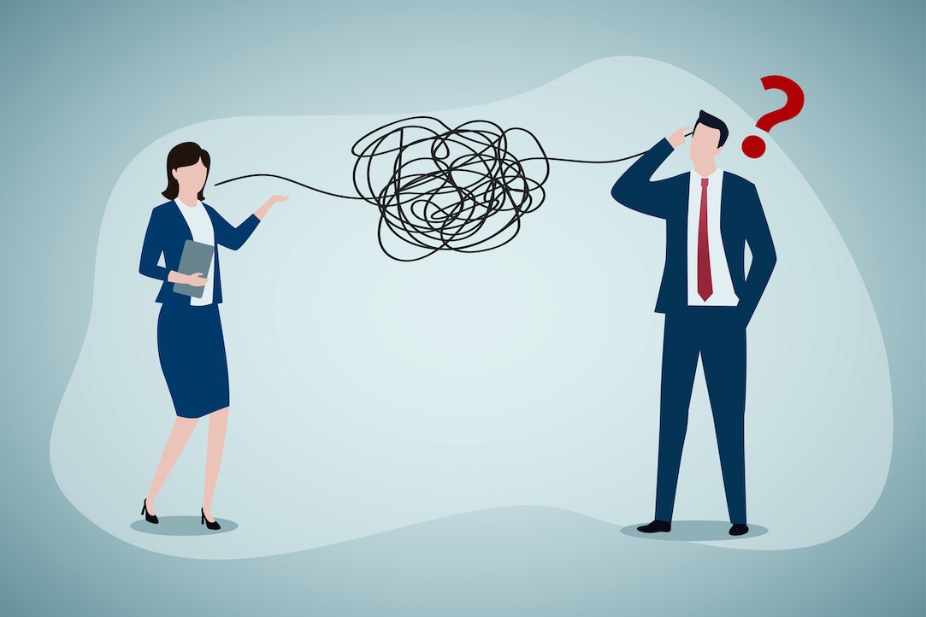
Komunikacja z ZUL

Slide 20
Błędy w komunikacji… ile to kosztuje?
Średnio rocznie nawet 12 500$ (ok. 45000 zł.)
Na jednego pracownika !
Firma 500 osób?
23,3 mln zł. ROCZNIE !

Slide 21
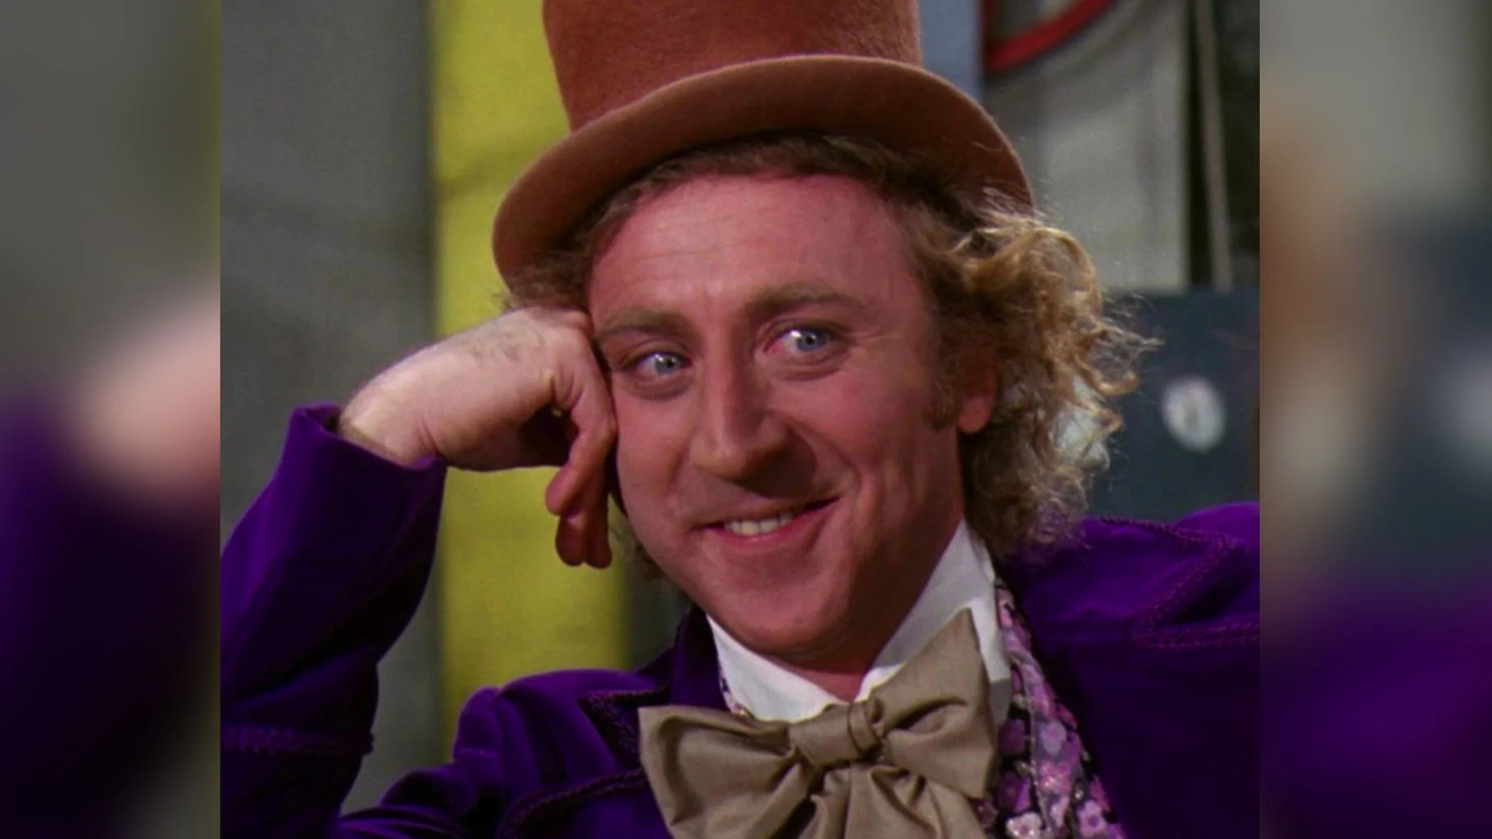
P.S. ile pracuje osób w RDLP Łódź?
P.S.2 ile pracuje osób w LP
w całej Polsce?

Slide 22
LP w Polsce to ok. 25 tyś etatów
To może być nawet 1 miliard zł. straty rocznie !

Slide 23
Jak szybko i sprawnie dogadać się?
z ZULem …
… i to w lesie ☺

Slide 24
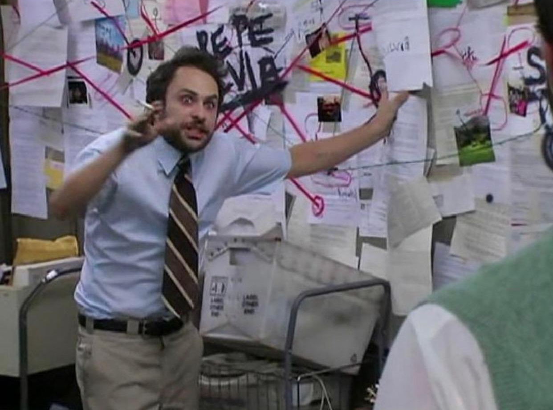
Gdy leśniczy tłumaczy lokalizację i zakres koszenia

Slide 25
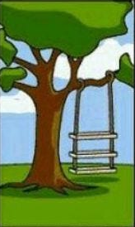

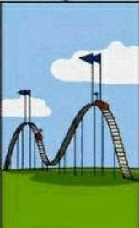
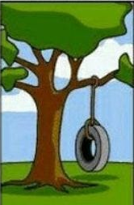
Komunikacja? Bywa różnie…
Co powiedział
Leśniczy
Co ZUL zrozumiał
Za co zapłaciło Nadleśnictwo
Co ostatecznie ZUL wykonał

Slide 26
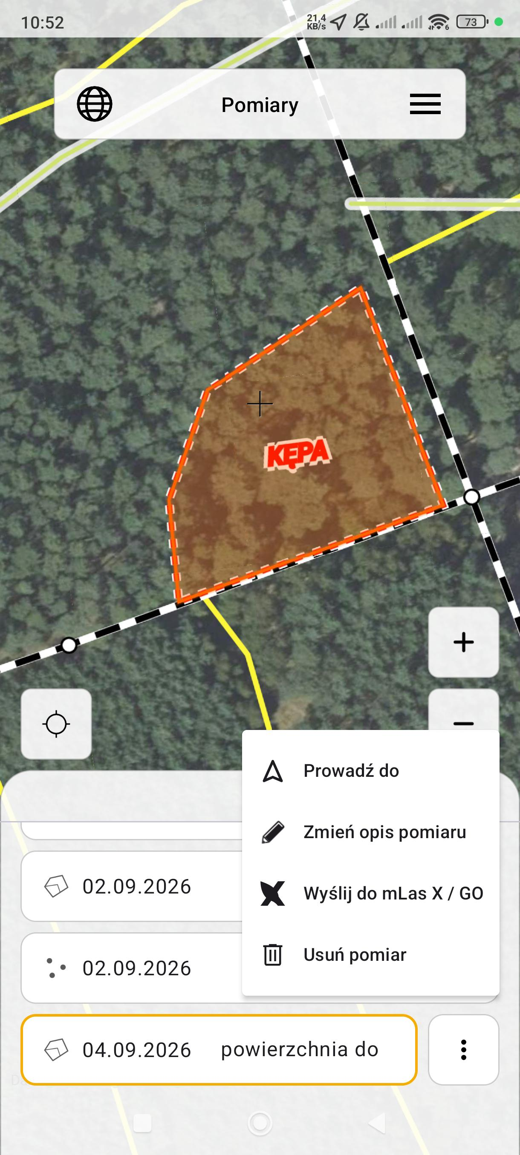
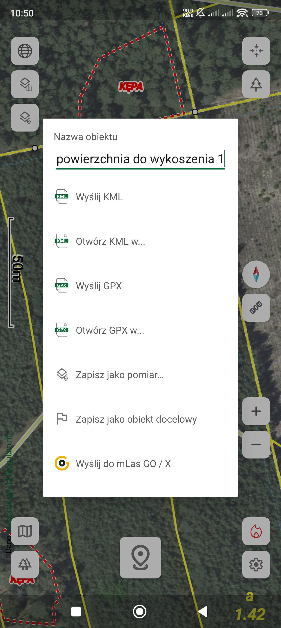
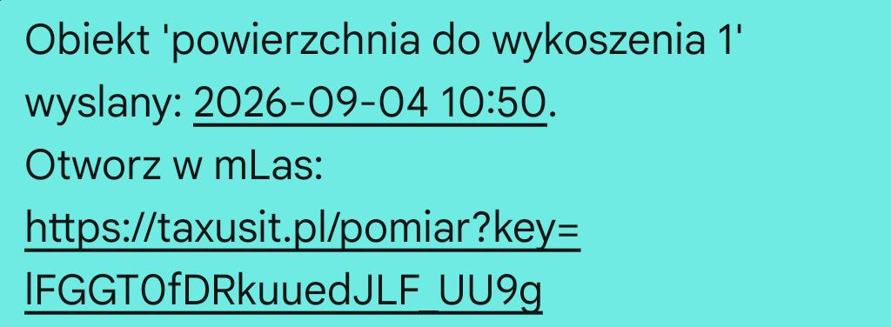

Slide 27
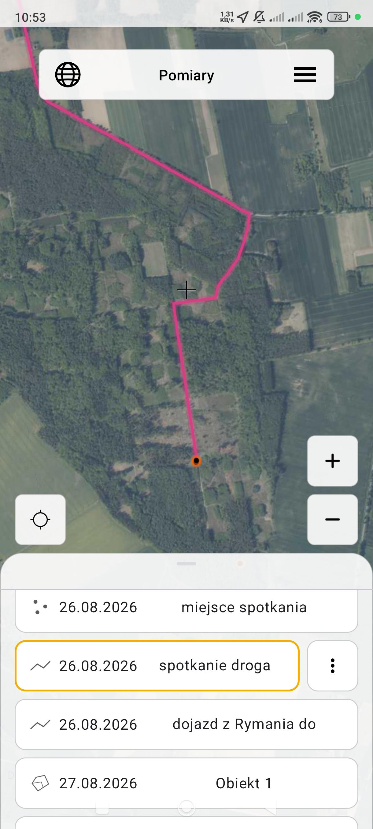
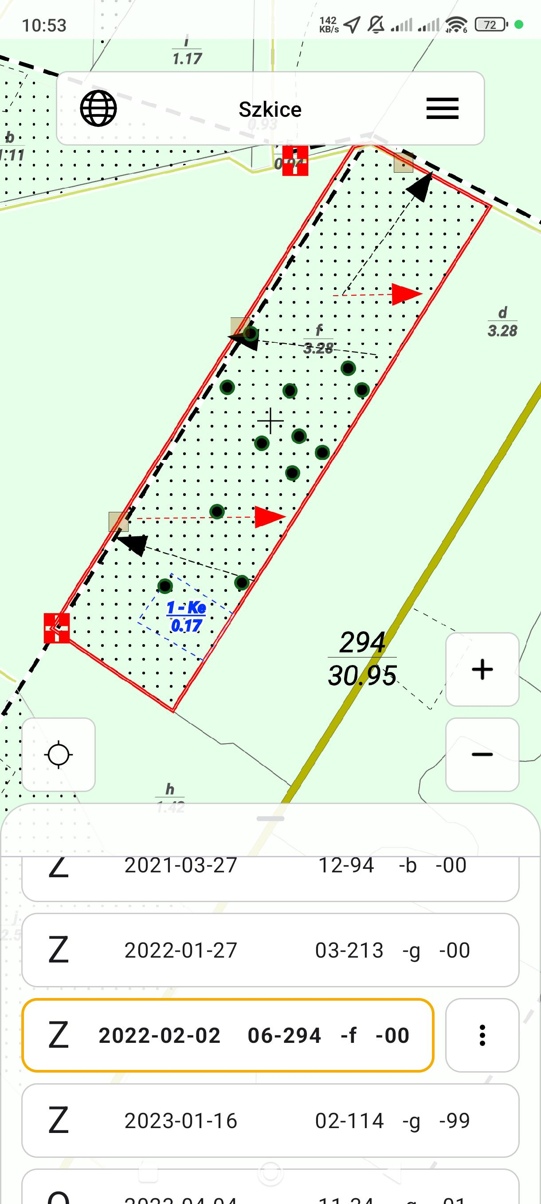
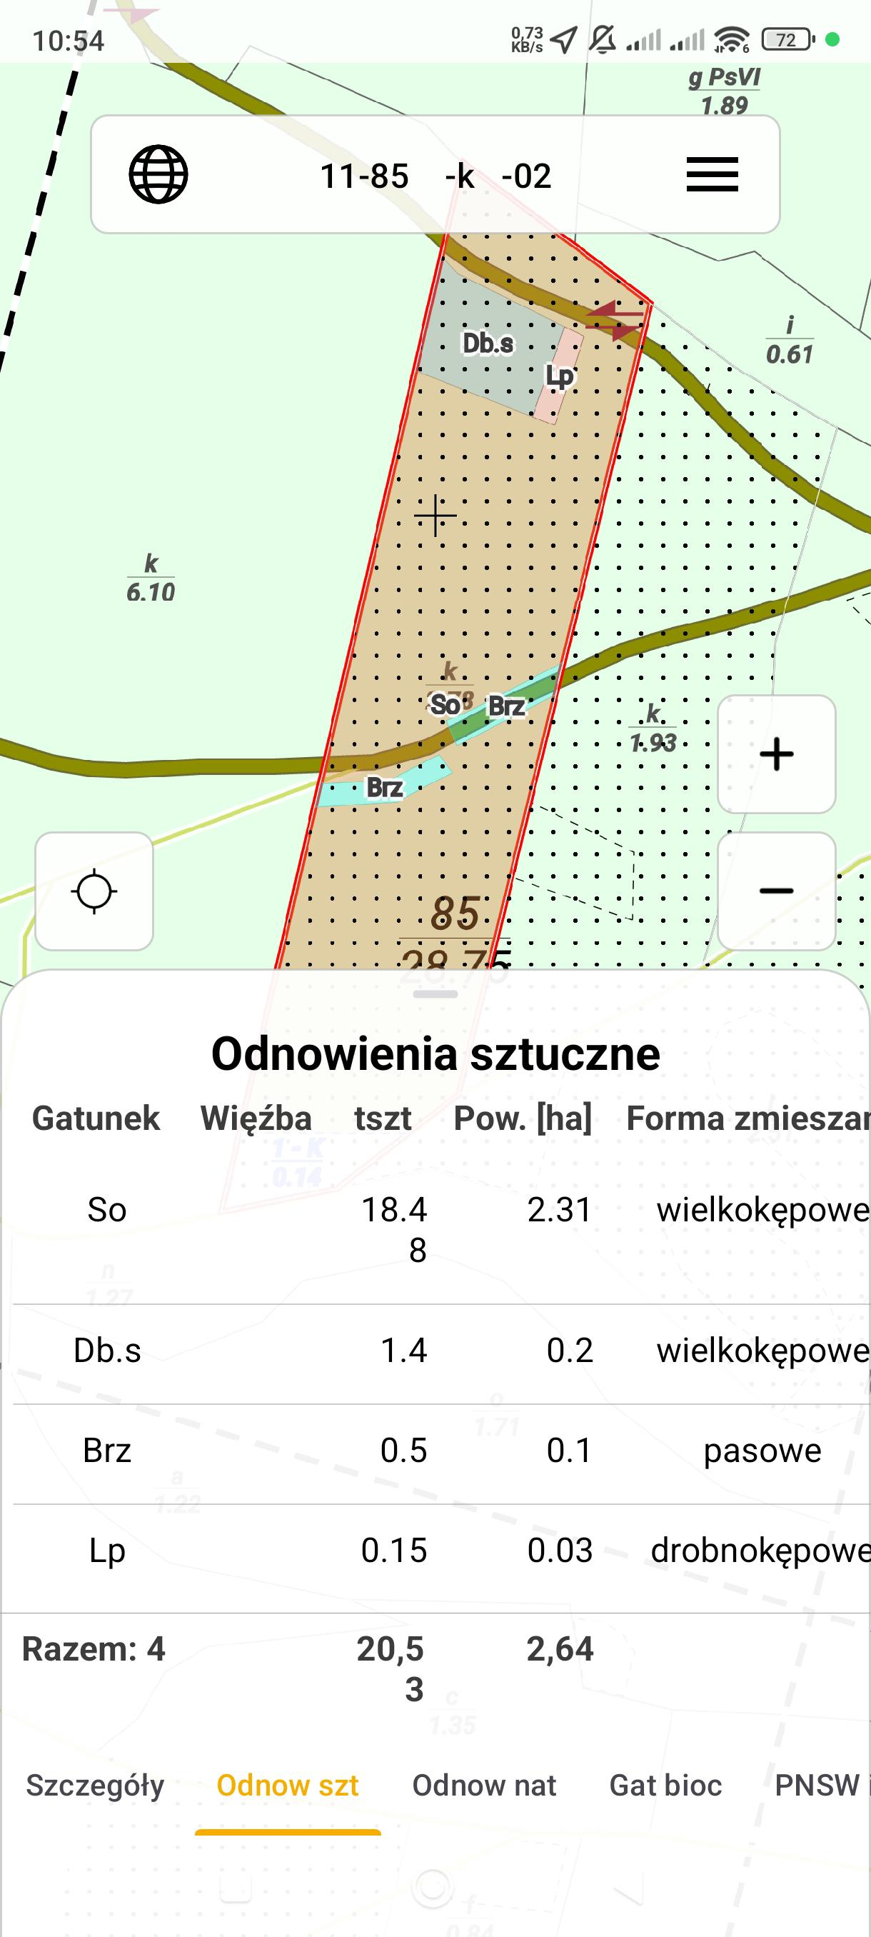

Slide 28
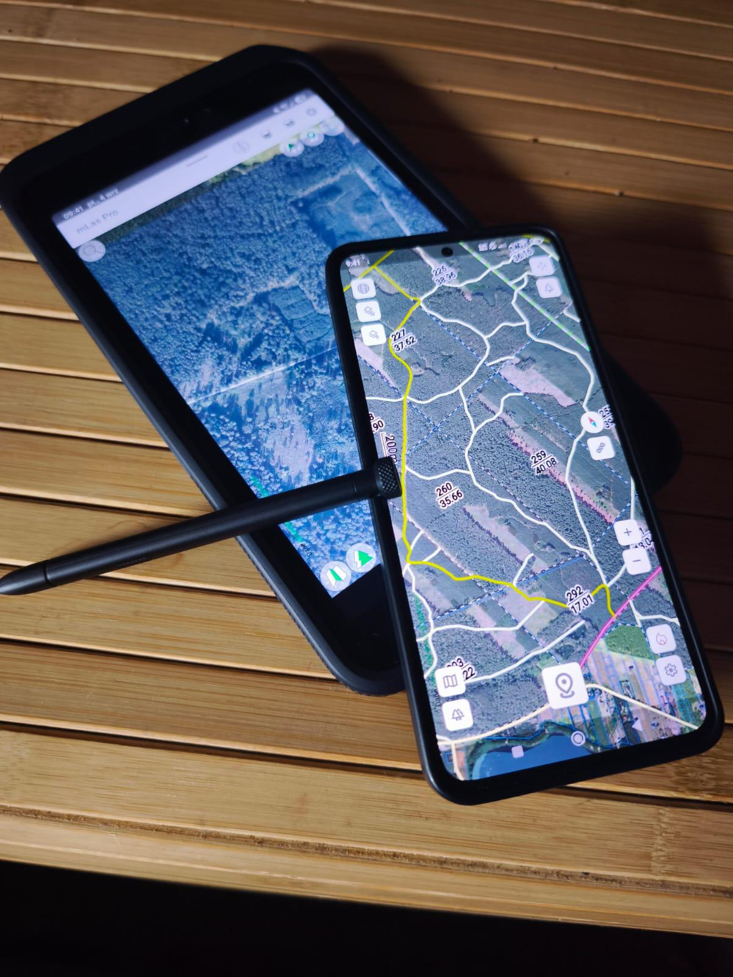
2 urządzenia
1 SMS
0 wątpliwości

Slide 29
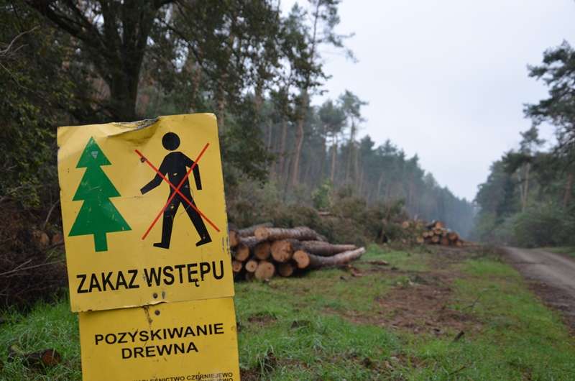
Wypadki podczas prac leśnych w latach od 2018 do 2024
średnio od 300 do 400 rocznie
15-25 to śmiertelne

Slide 30
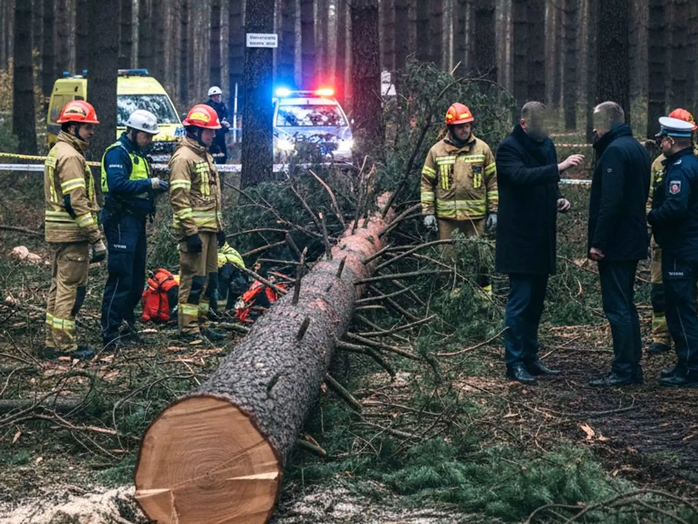
JAK WEZWAĆ POMOC ?!?
SZYBKO…
i SKUTECZNIE !

Slide 31
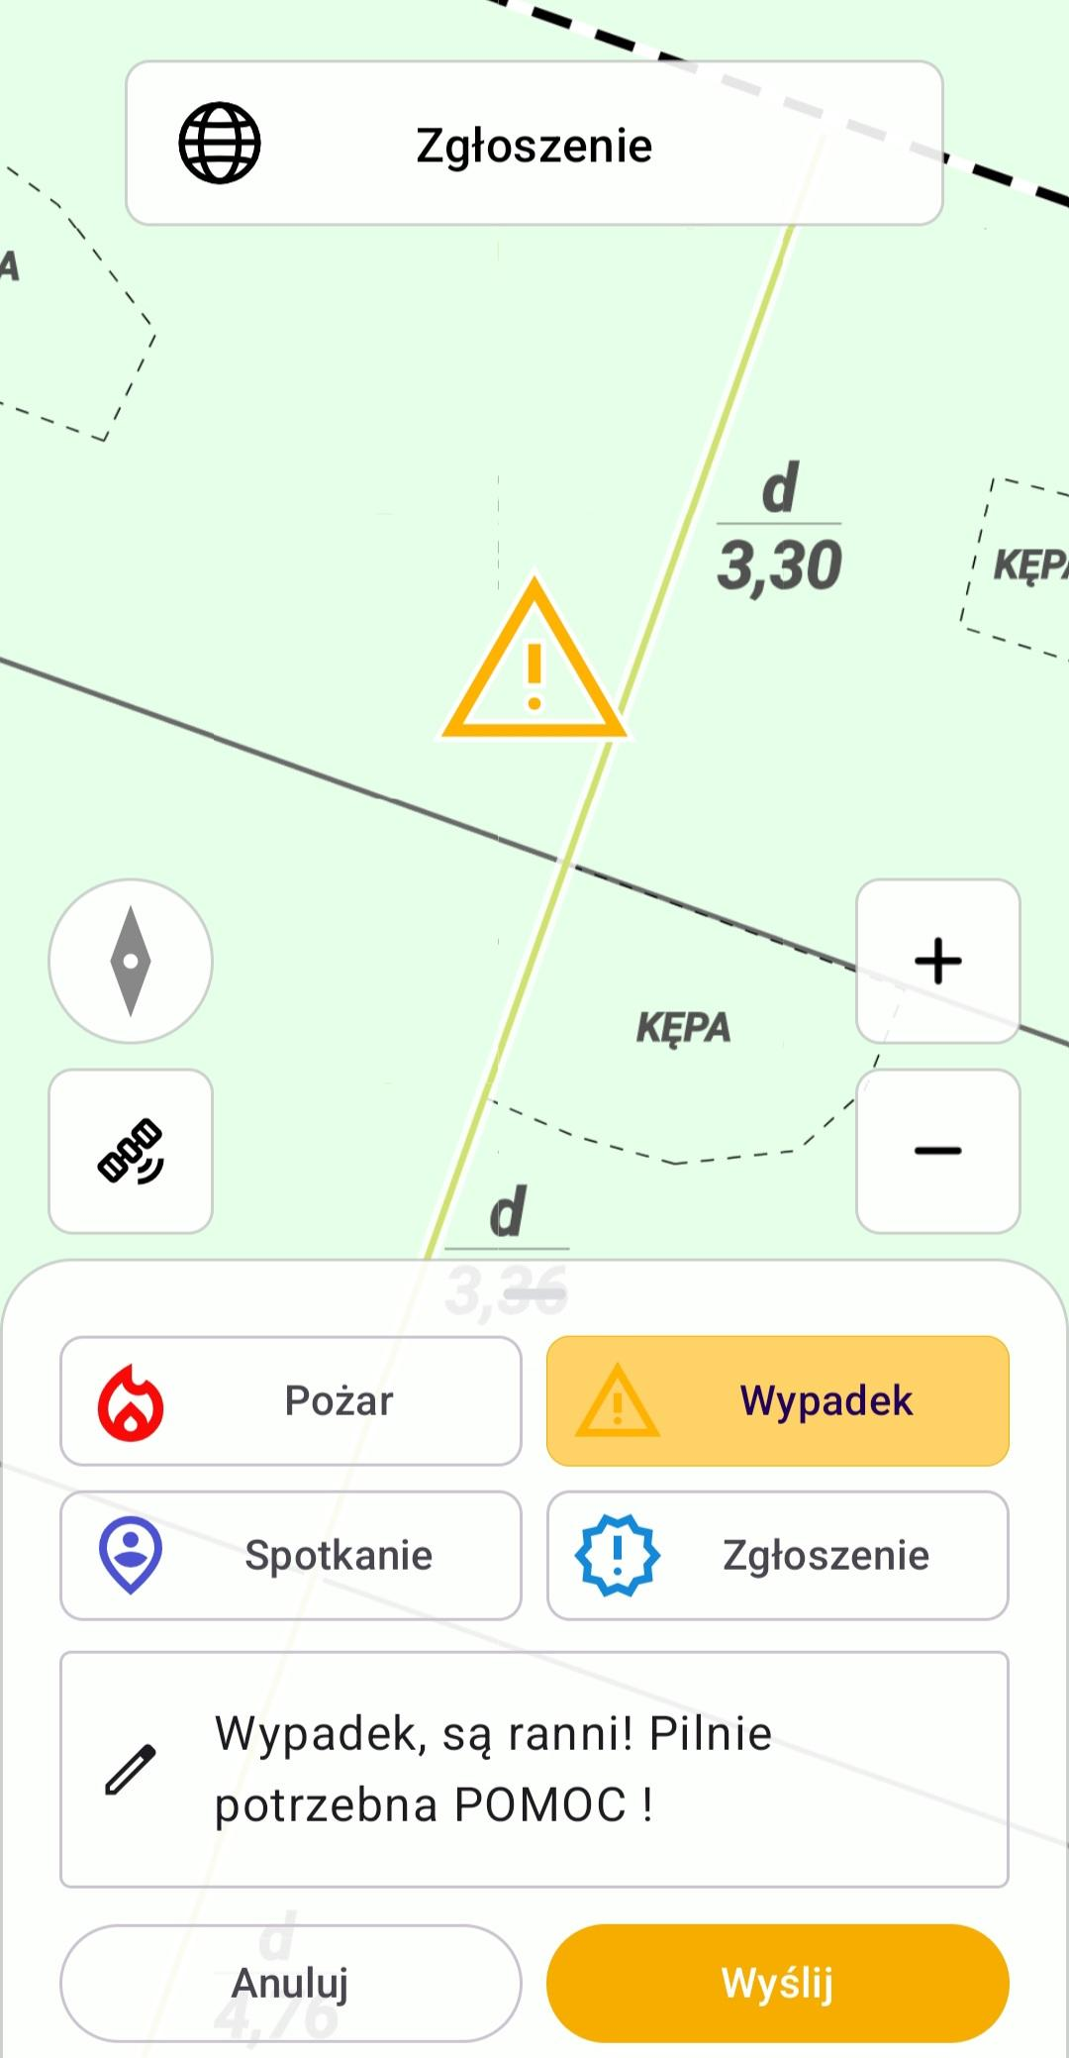
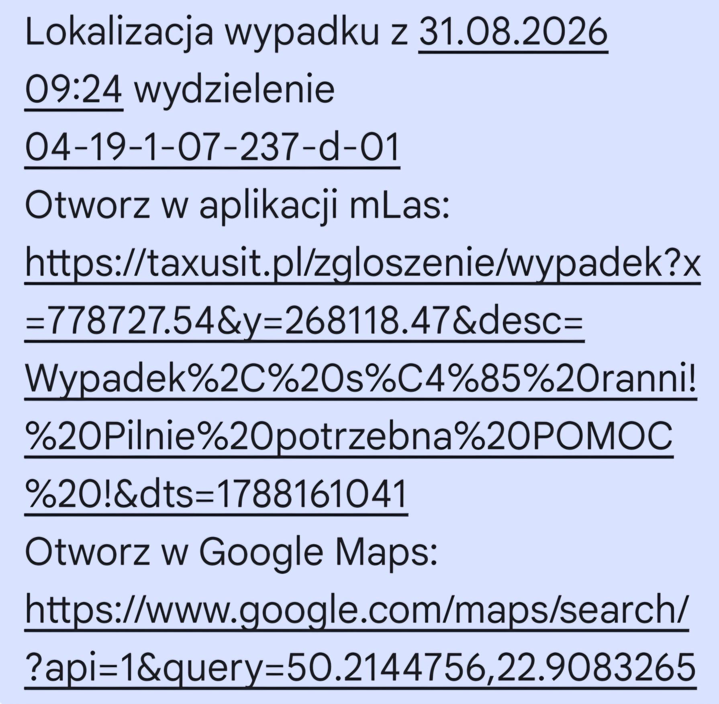
Dowolna ilość kontaktów w telefonie
Link 1
Link 2

Slide 32
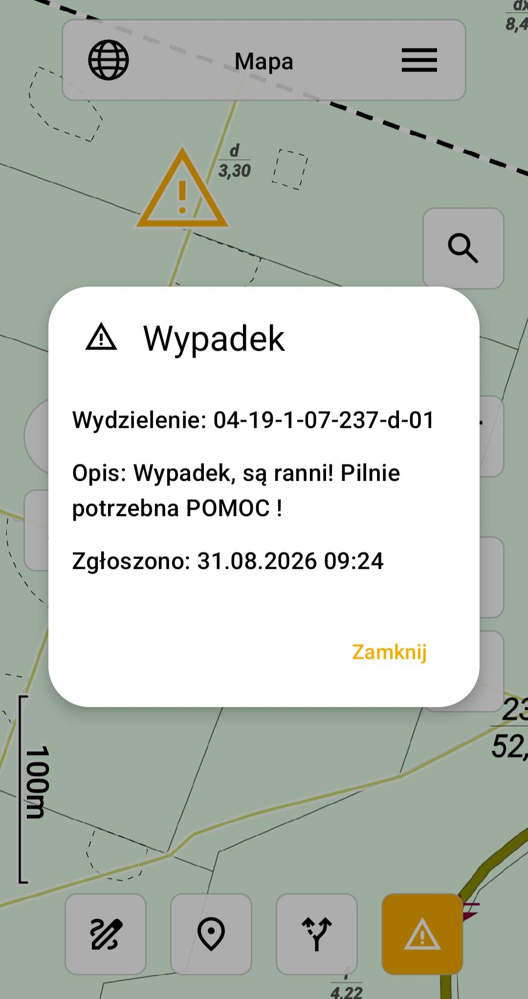
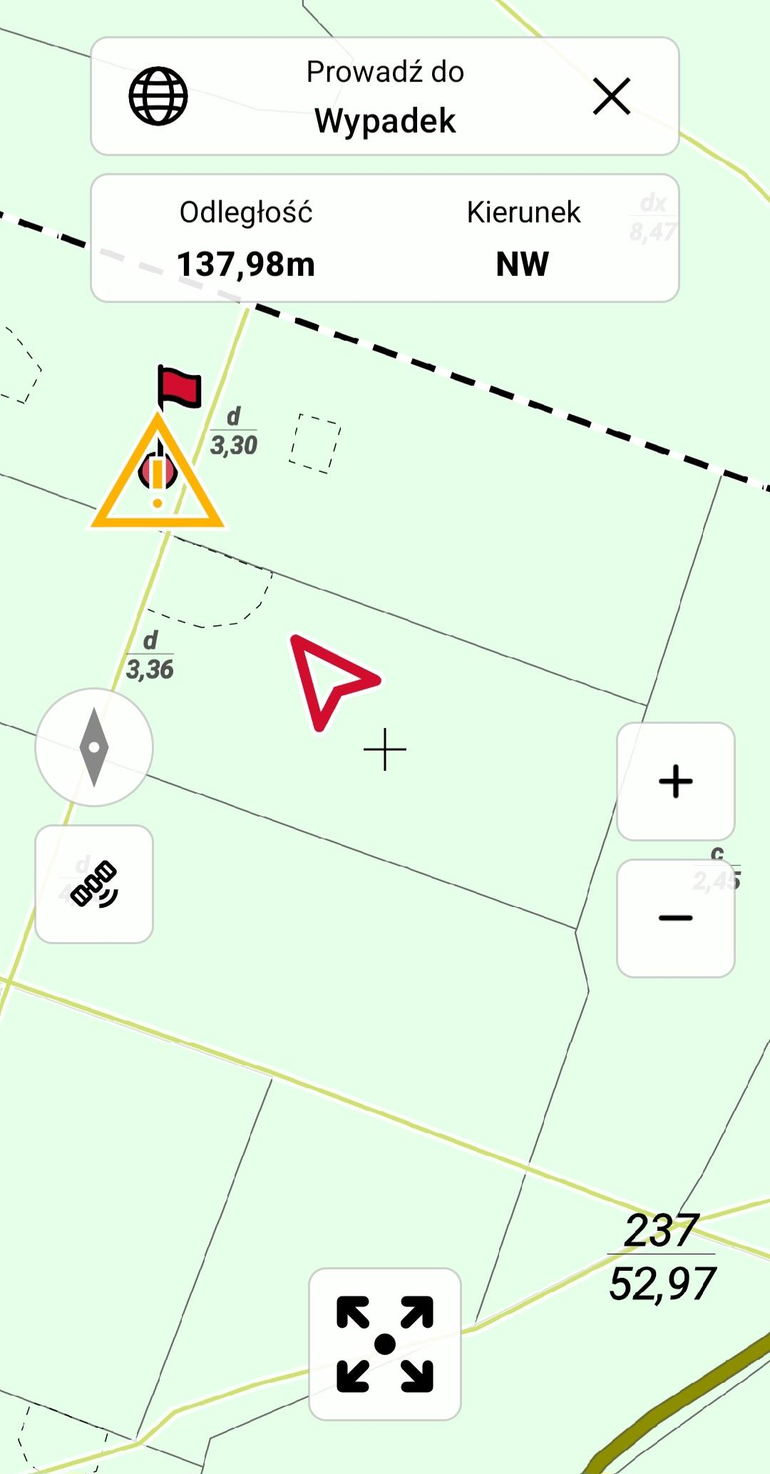
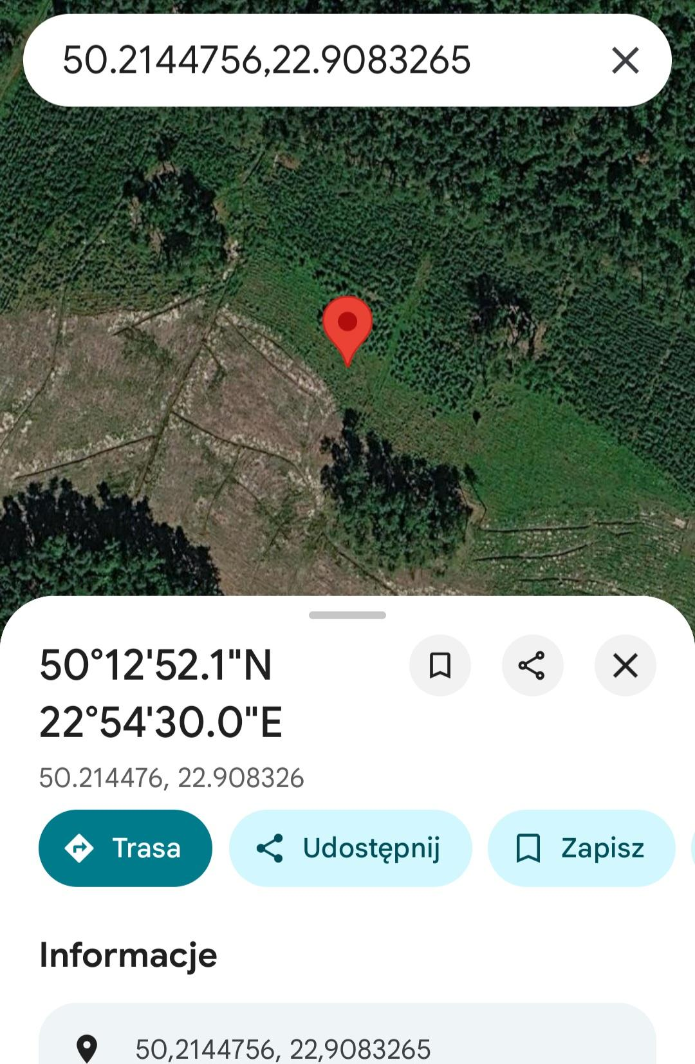
LUB

Slide 33
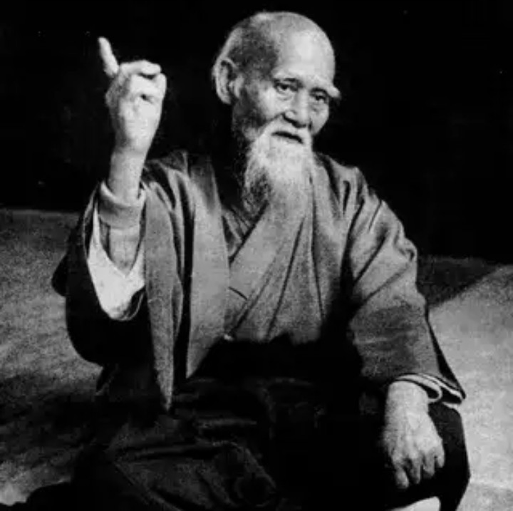
Ale !

Slide 34
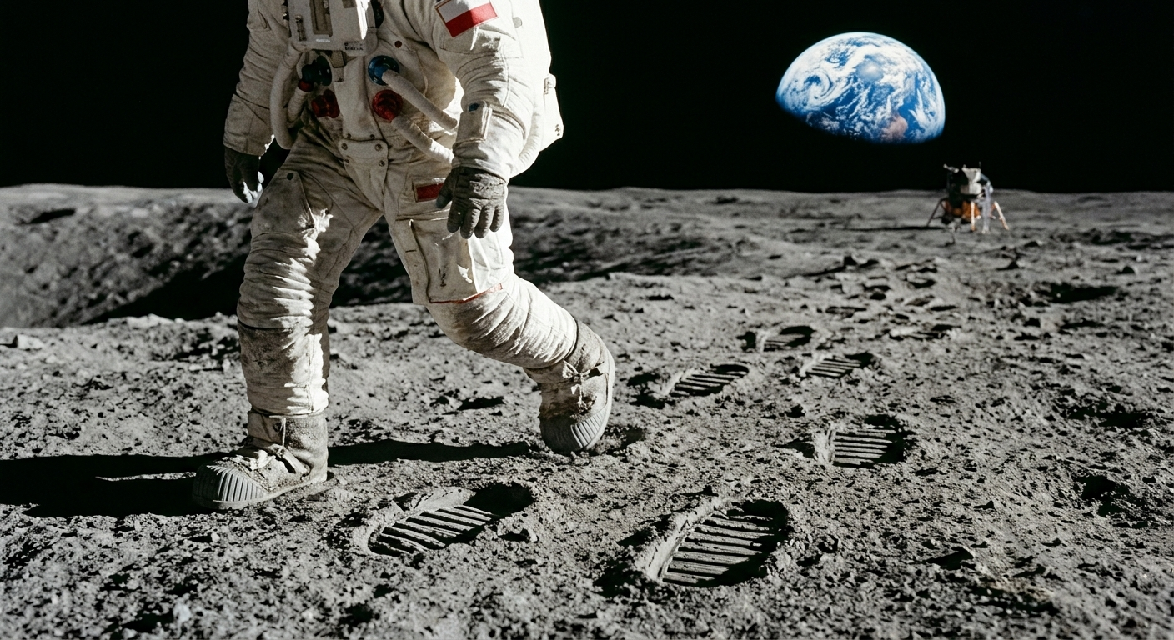
…idziemy krok dalej…

Slide 35

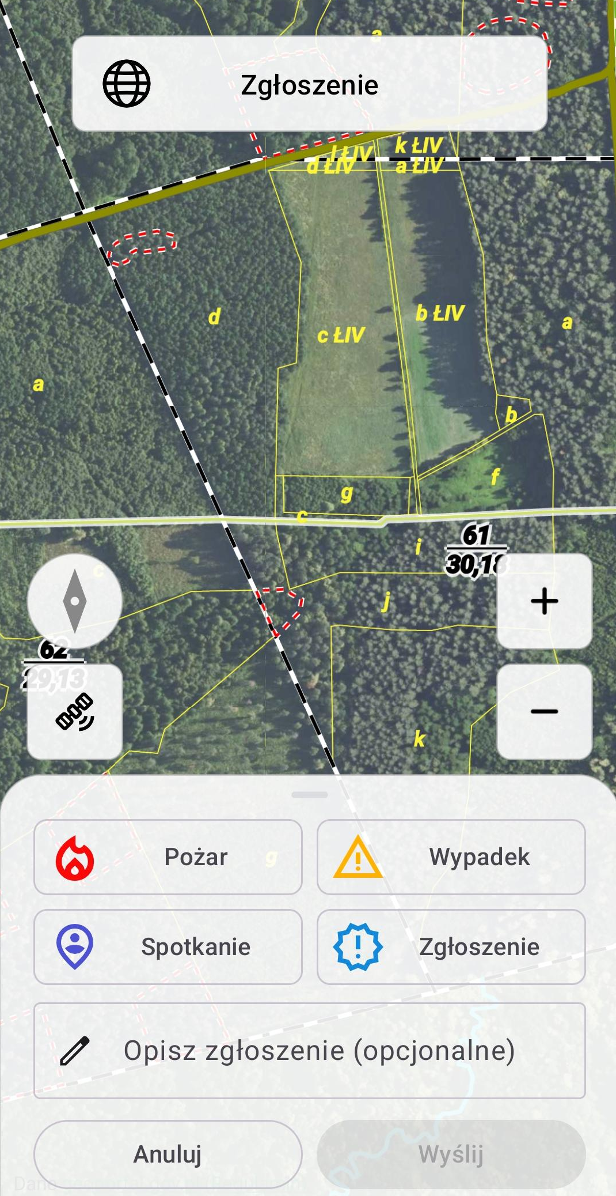
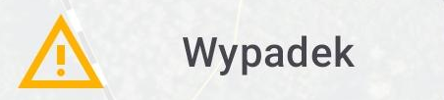




BEZ INTERNETU

Slide 36
PODSUMOWANIE
Błędy komunikacji, stres, problemy, poprawki, opóźnienia…
NIE OPŁACA SIĘ !

Slide 37
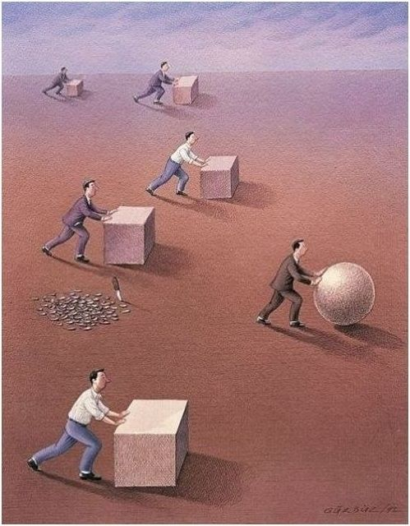
Pracuj mądrze !

Slide 38
Na ile wyceniasz swoje zdrowie i życie?

Slide 39
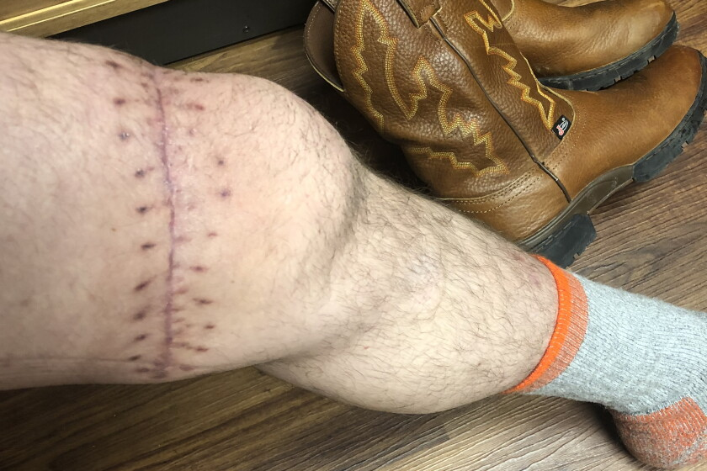
Przy takich wypadkach…
liczą się sekundy!

Slide 40
PYTANIA DO PUBLICZNOŚCI
Ile byś dał żeby ocalić hektar lasu ?
Co byś zrobił, żeby NIE dzwonić osiemnasty raz do ZULA z tą samą sprawą?
Ile byś zapłacił by nie stracić nogi?

Slide 41
A co jeśli to nic nie kosztuje? ☺

Slide 42

SPRAWDŹ NAS
W

